Slide 1
Wniosek o dofinansowanie projektu – praca w aplikacji SOWA EFS
Seminarium informacyjne dla wnioskodawców aplikujących w ramach Działania 5.17. Usługi społeczne i zdrowotne w zakresie programów profilaktycznych dotyczących profilaktyki i wczesnego wykrywania chorób będących istotnym problemem zdrowotnym regionu (RPPZ- Kompleksowy program przeciwdziałania nadwadze i otyłości u dzieci i młodzieży w województwie pomorskim)
Gdańsk, 13 października 2025 roku

Slide 2
AGENDA
SOWA EFS
Tworzenie konta
Rejestracja organizacji
Nabory
Projekty
Kluczowe informacje przy składaniu wniosków w konkurencyjnej procedurze dla Działań EFS+ …
Poprawne wskazanie nazwy podmiotu
Zgodność ze szczegółowymi uwarunkowaniami określonymi dla naboru
Kompletność wniosku o dofinansowanie

Slide 3
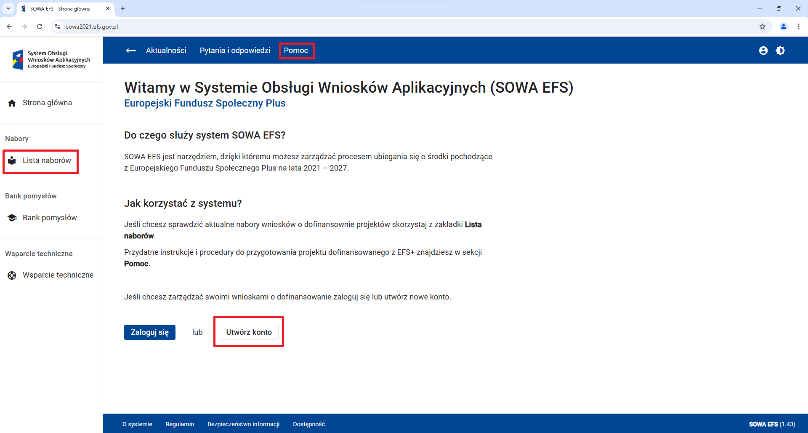
Witamy w Systemie Obsługi Wniosków Aplikacyjnych… https://sowa2021.efs.gov.pl

Slide 4
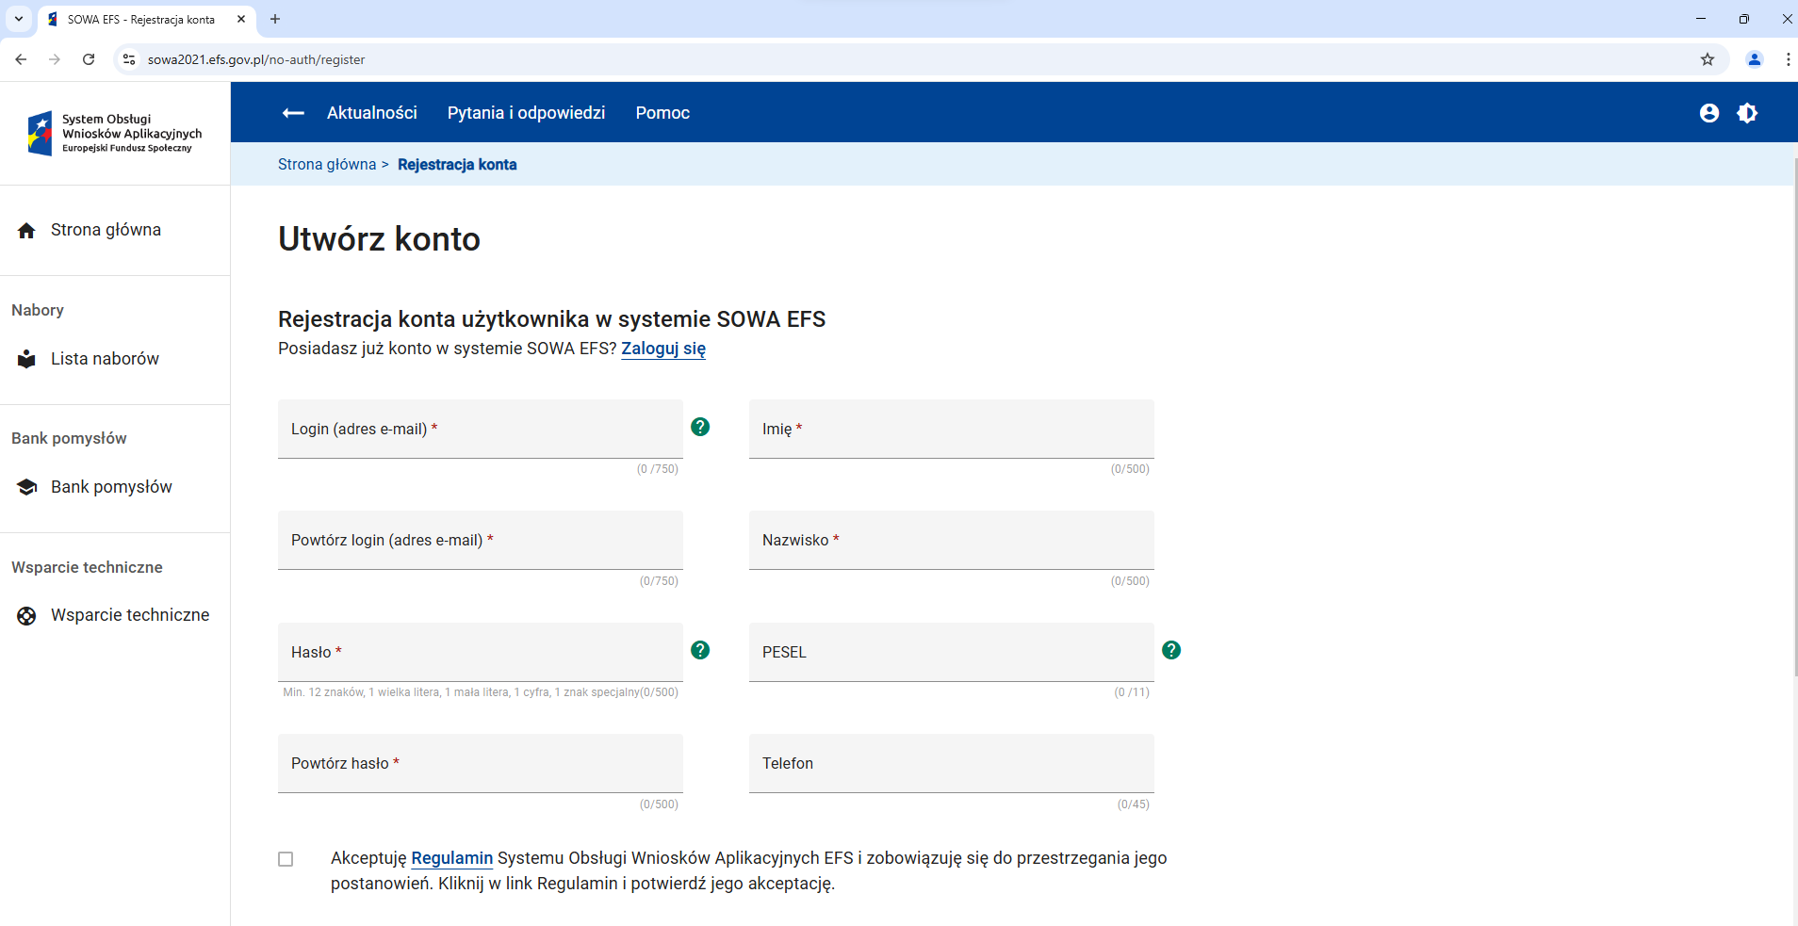
Rejestracja konta użytkownika

Slide 5
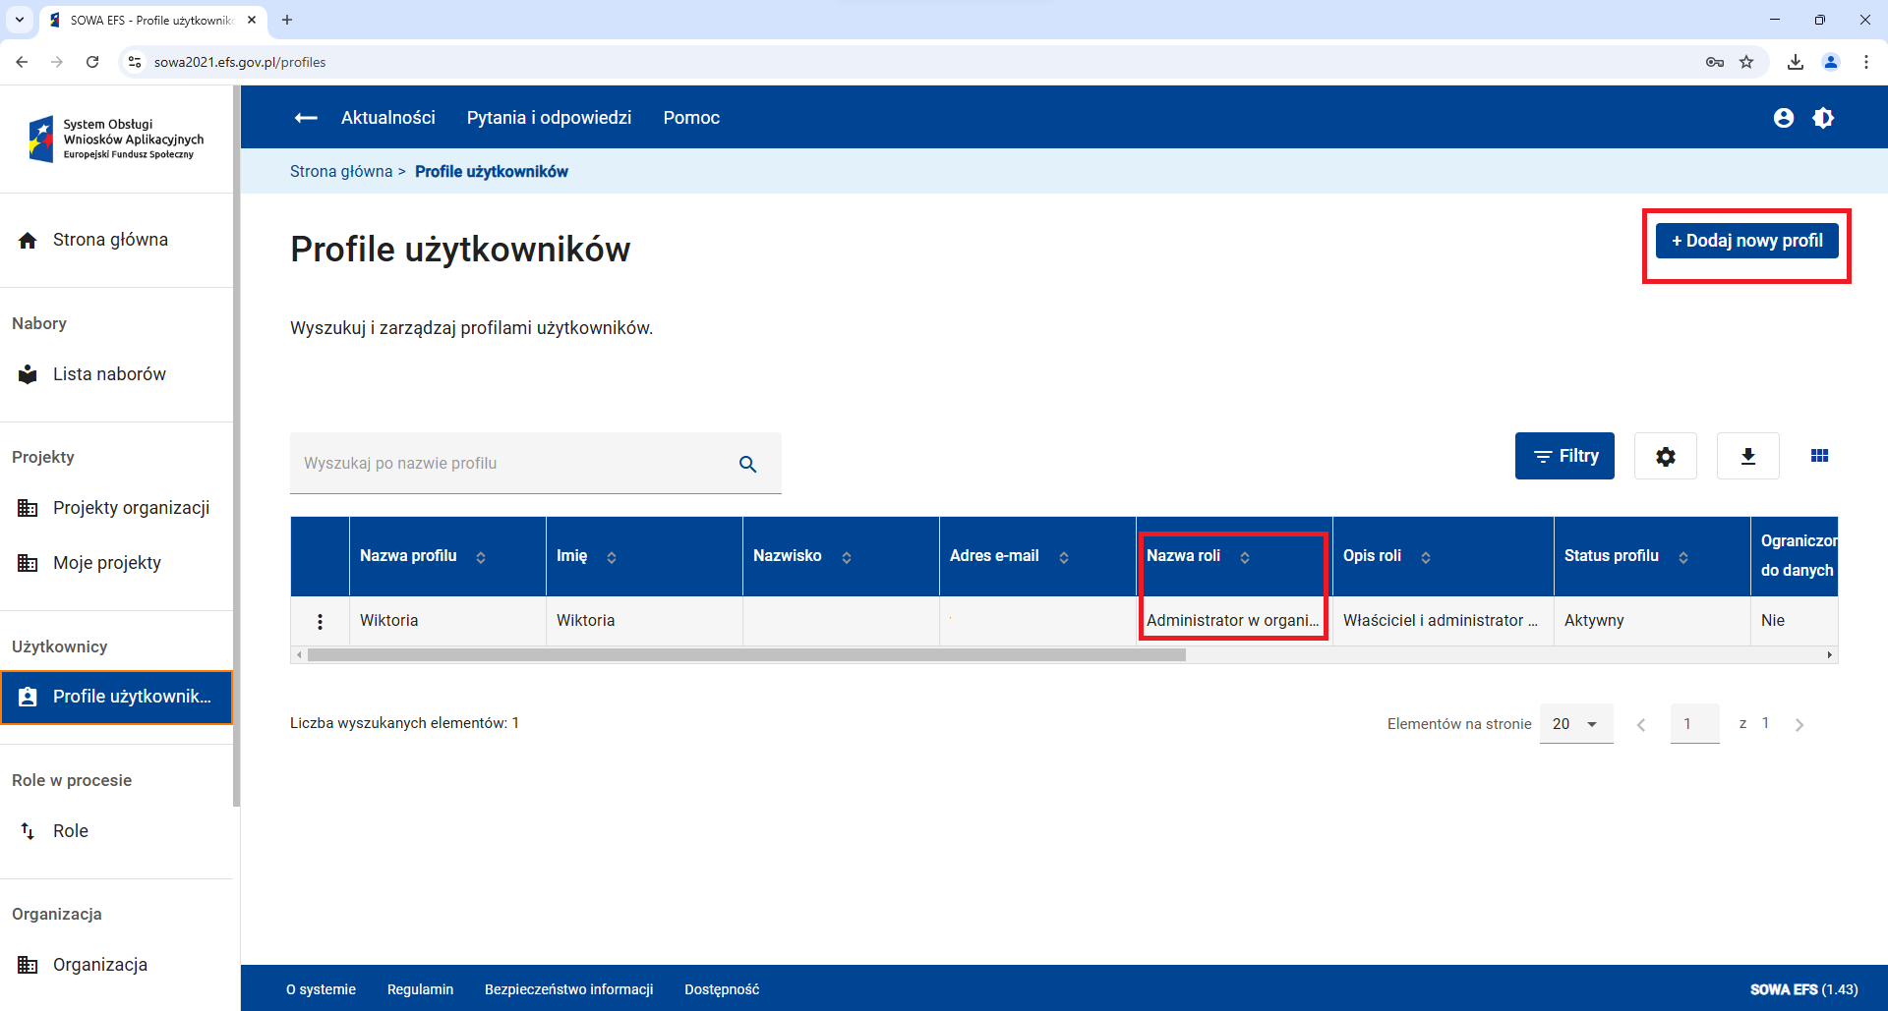
Użytkownicy

Slide 6
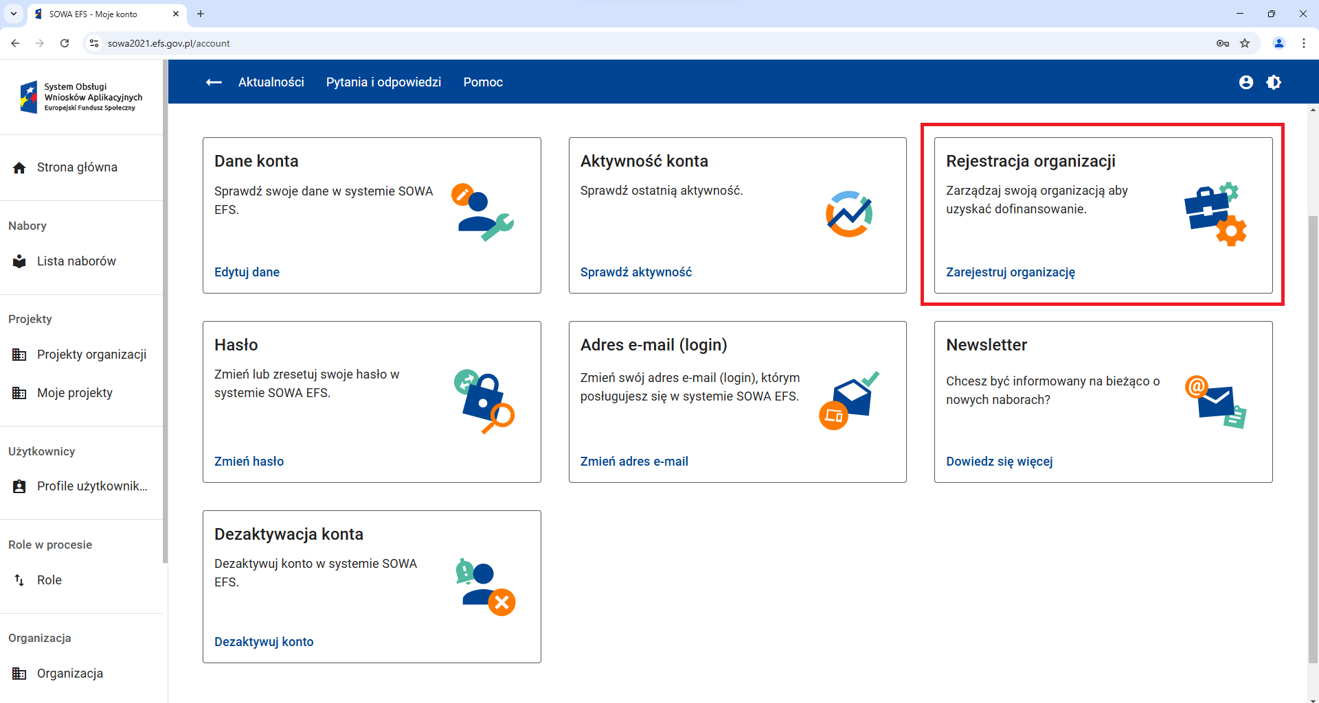
Moje konto

Slide 7
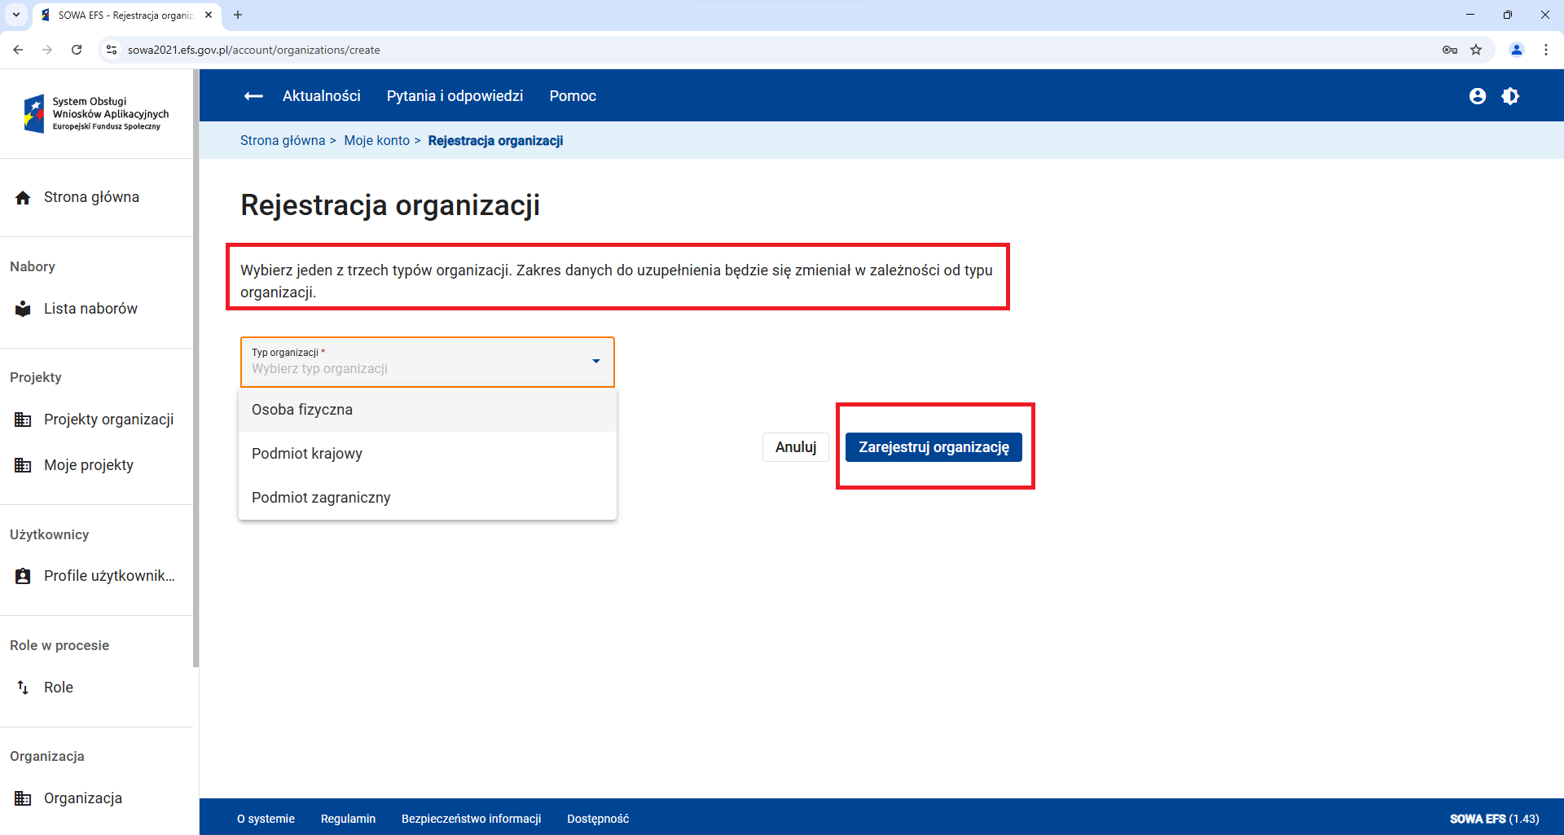
Rejestracja organizacji

Slide 8
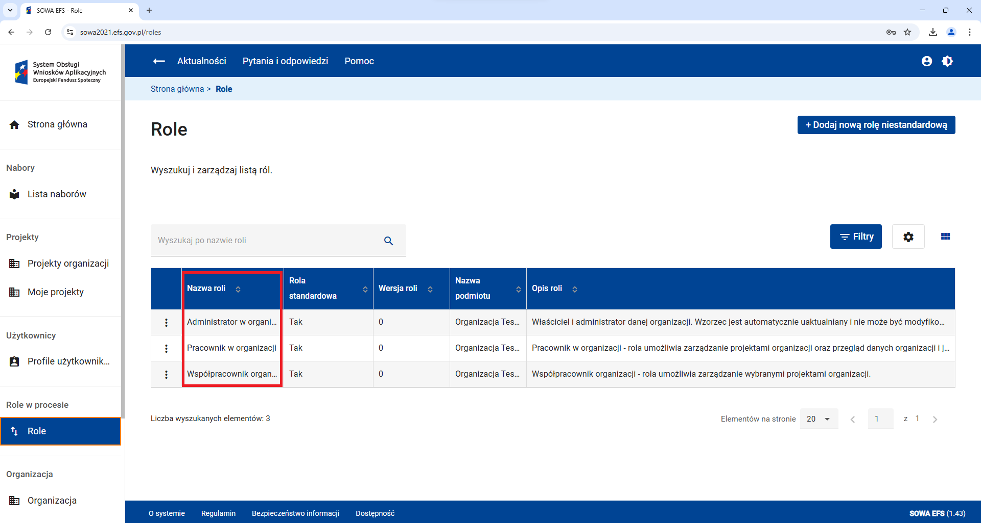
Role w organizacji

Slide 9
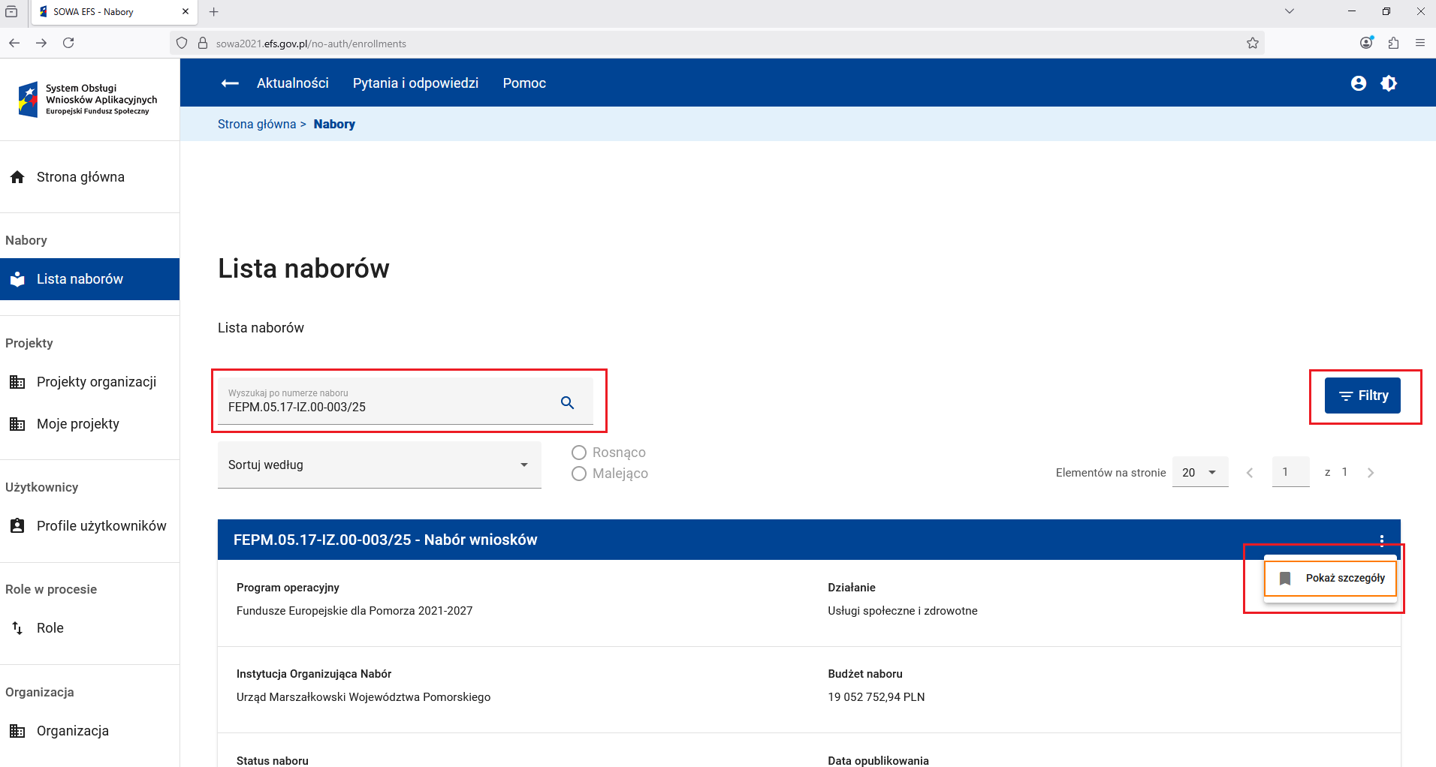
Nabór numer FEPM.05.17-IZ.00-003/25 (1 z 2)

Slide 10
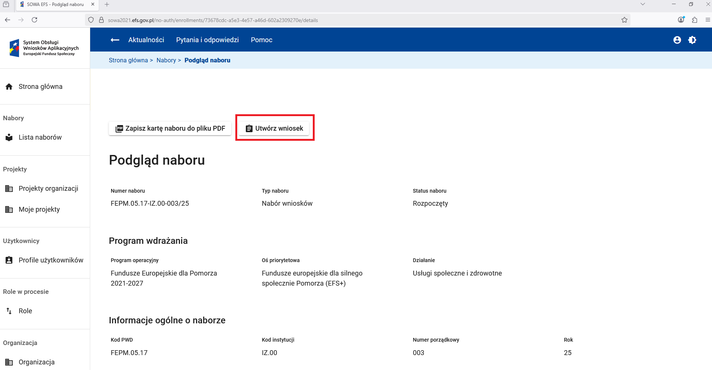
Nabór numer FEPM.05.17-IZ.00-003/25 (2 z 2)

Slide 11
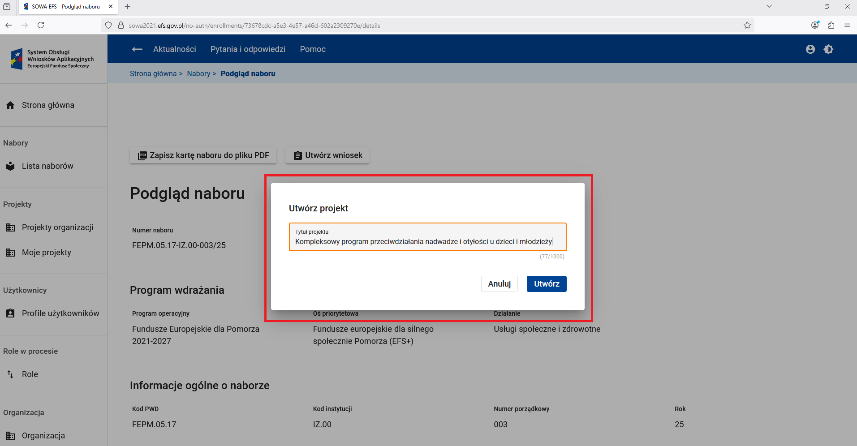
Tworzenie wniosku z poziomu Naboru (1 z 2)

Slide 12
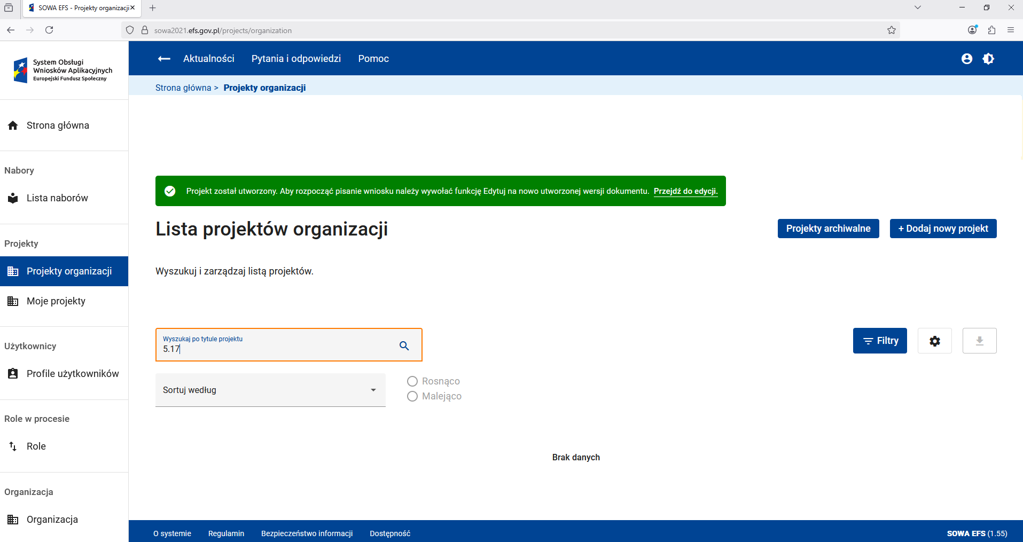
Tworzenie wniosku z poziomu Naboru (2 z 2)

Slide 13
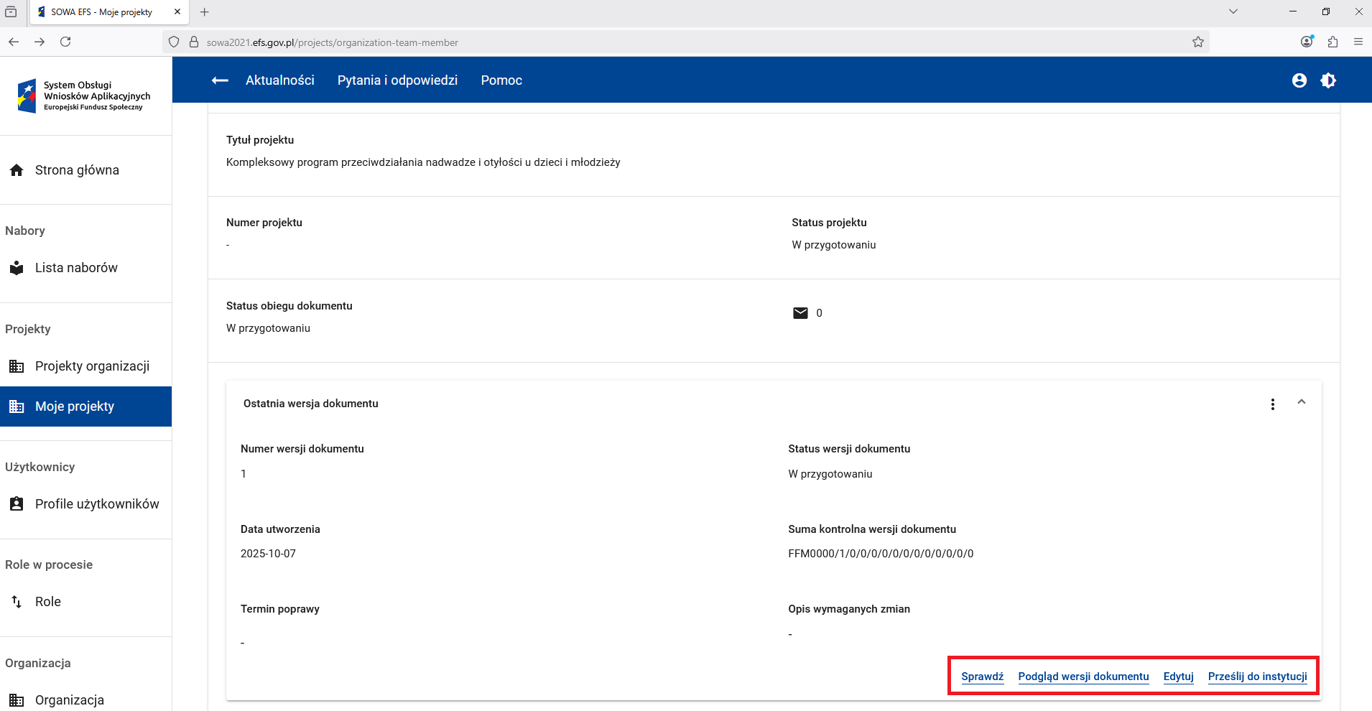
Moje projekty

Slide 14
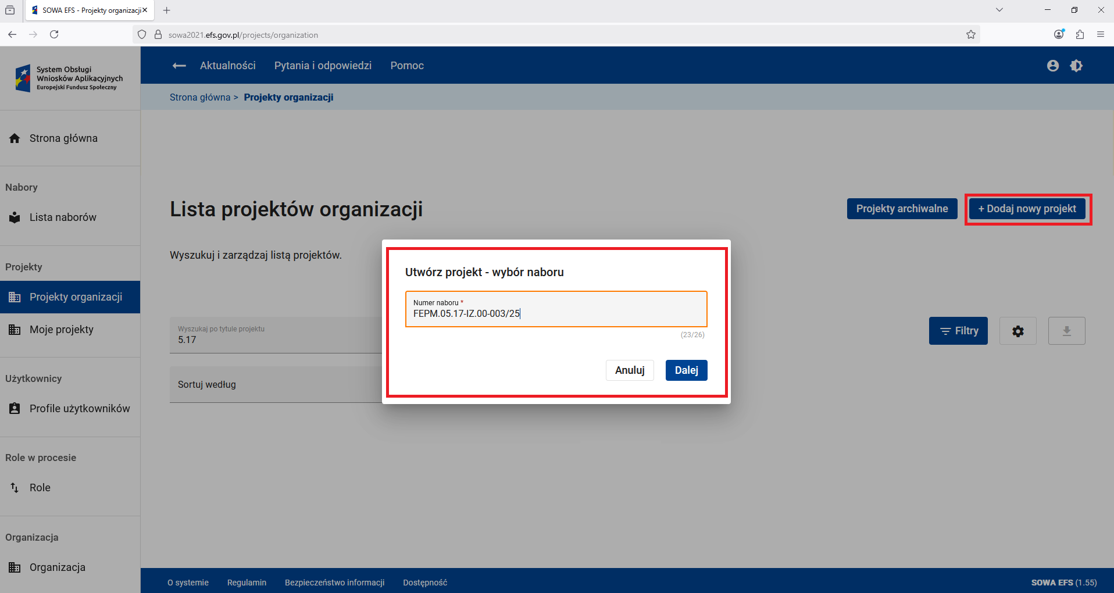
Tworzenie wniosku z poziomu Projektów organizacji

Slide 15
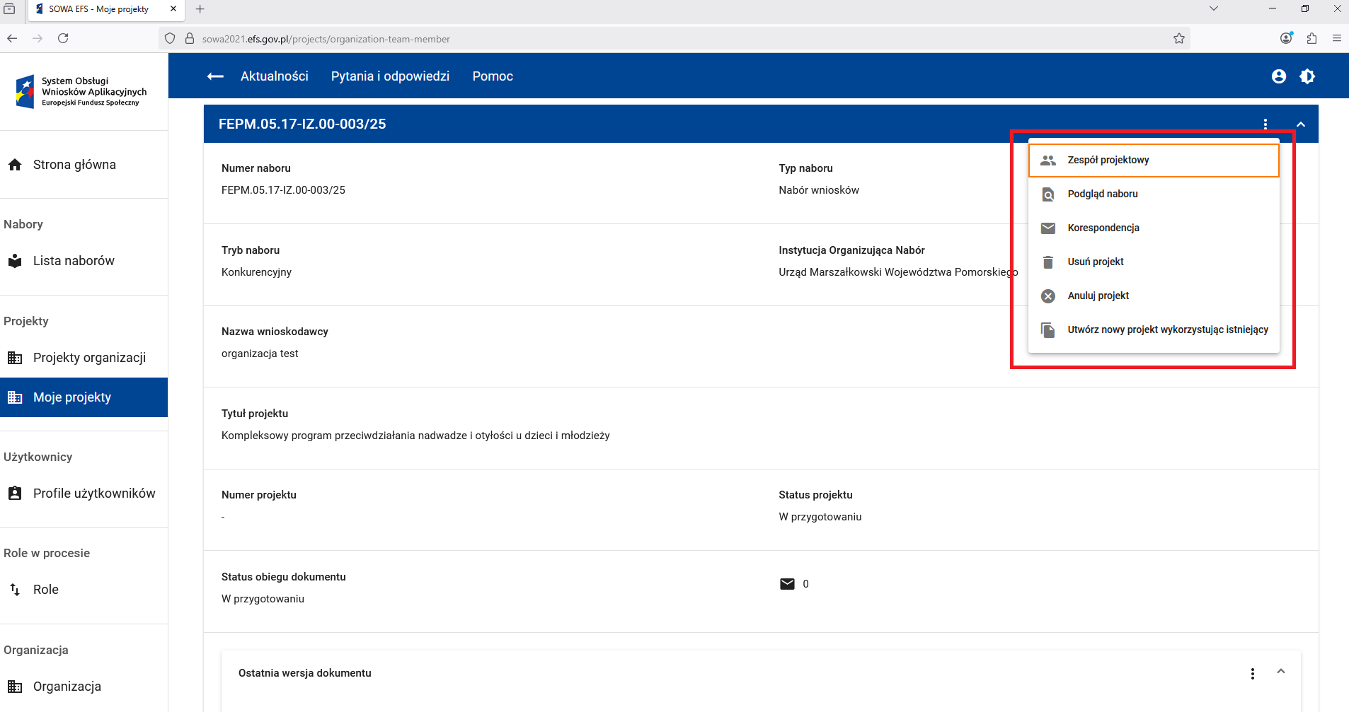
Moje Projekty – menu

Slide 16
Kluczowe informacje przy składaniu wniosków o dofinansowanie projektów w konkurencyjnej procedurze dla Działań EFS+

Slide 17
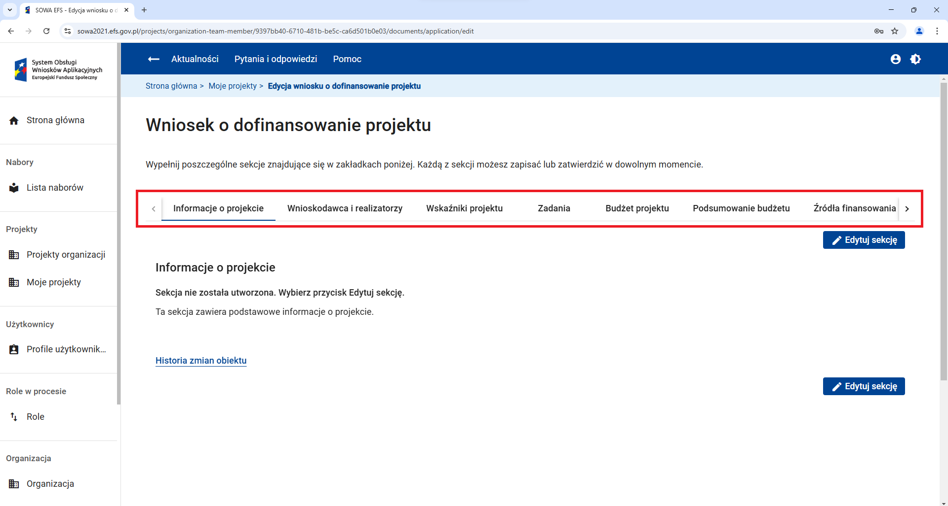
Wzór wniosku o dofinansowanie projektu (1 z 2)

Slide 18
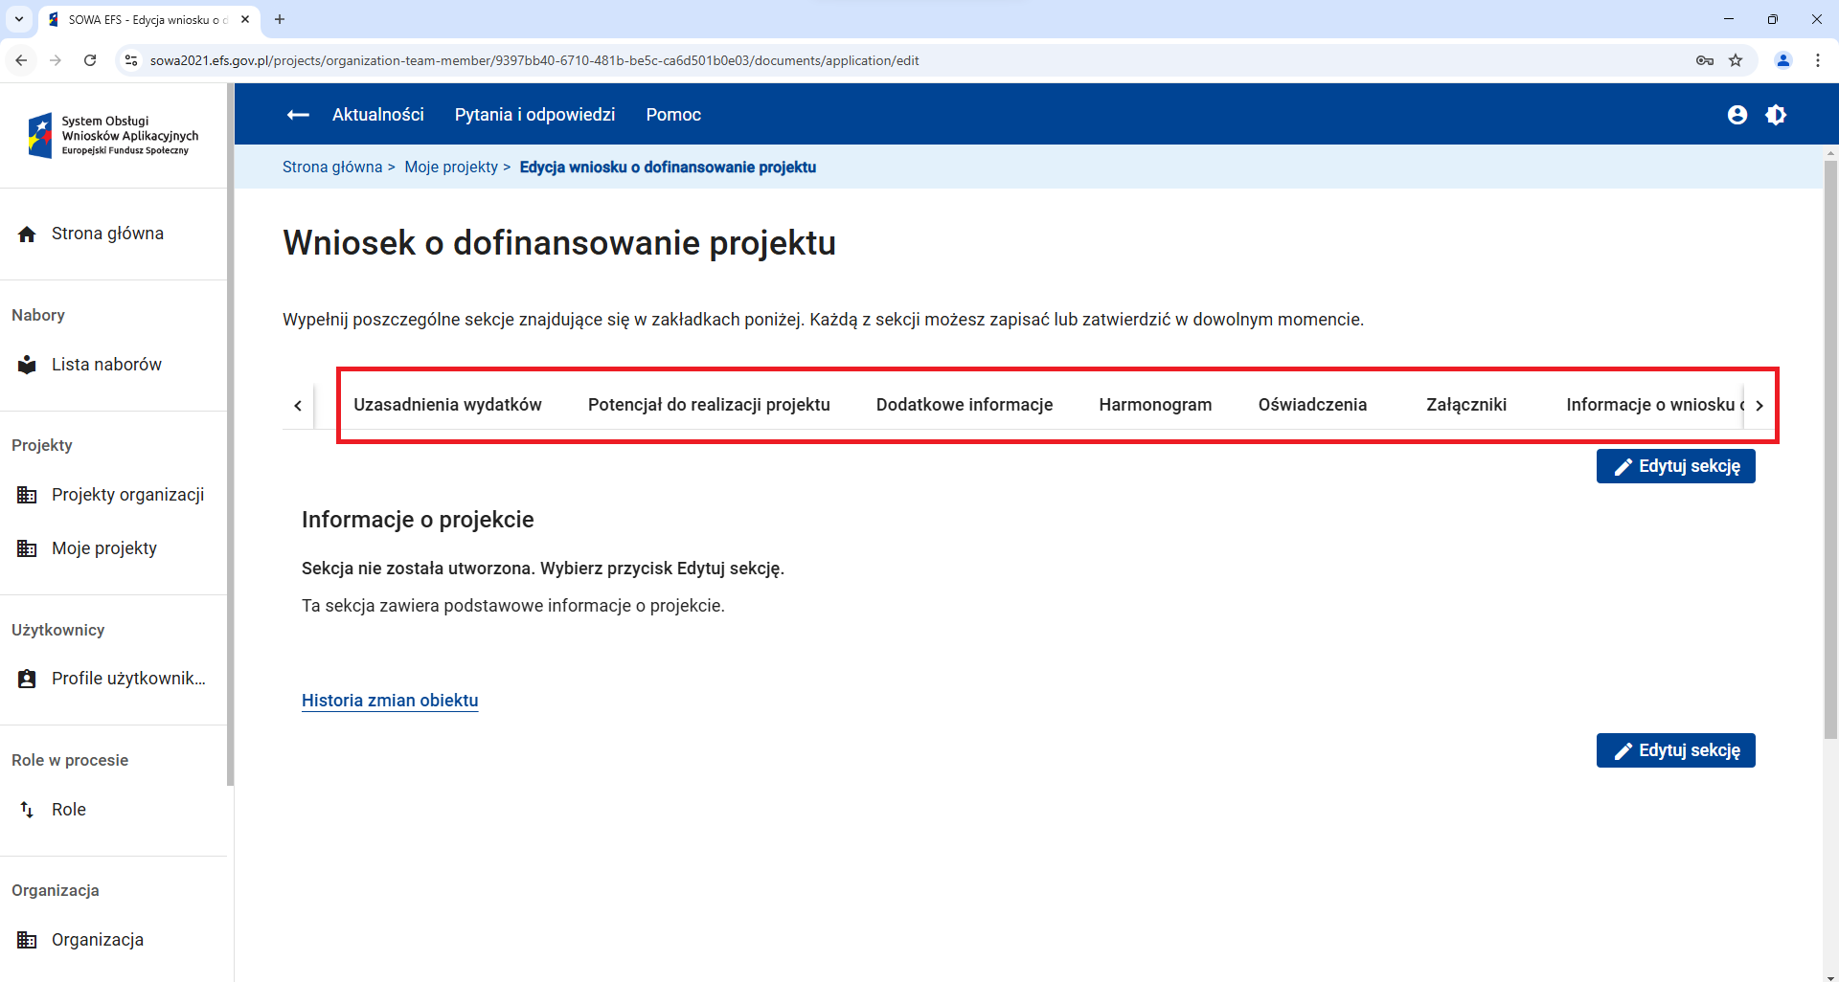
Wzór wniosku o dofinansowanie projektu (2 z 2)

Slide 19
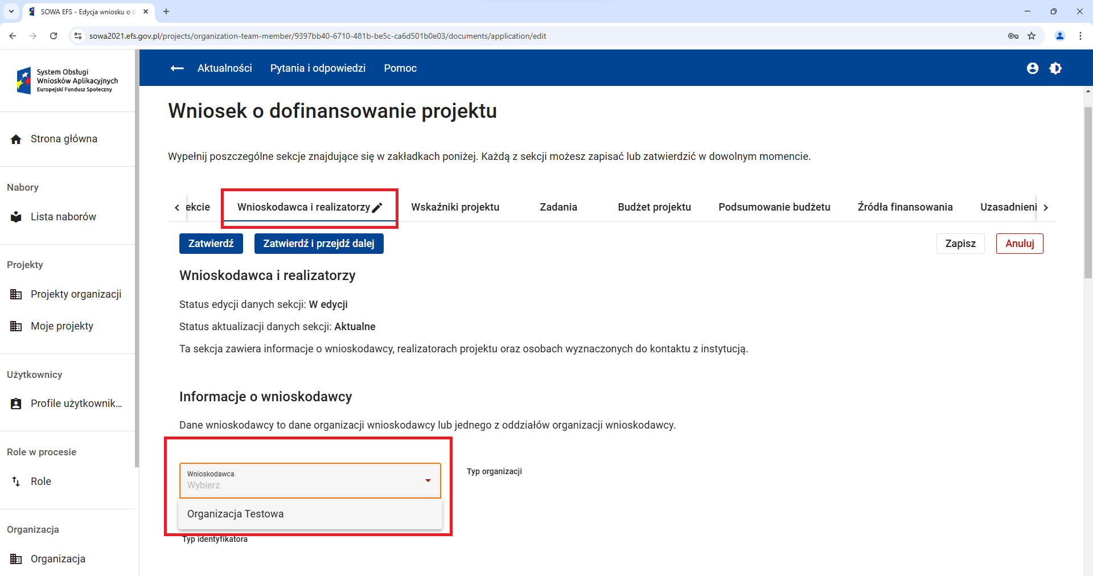
Sekcja: Wnioskodawca i realizatorzy (1 z 2)

Slide 20
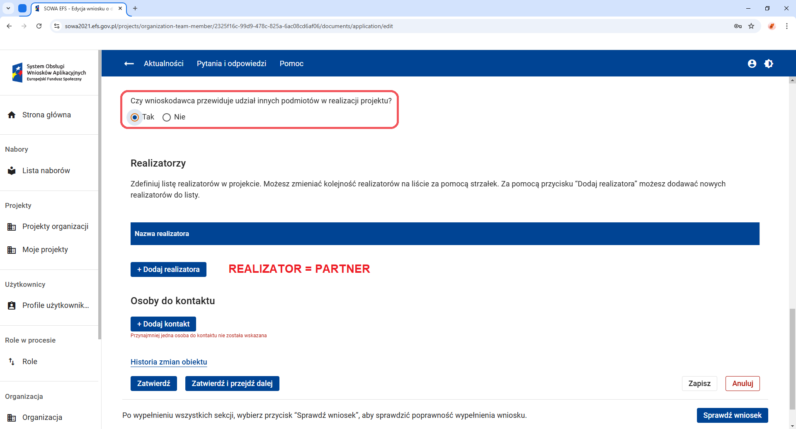
Sekcja: Wnioskodawca i realizatorzy (2 z 2)

Slide 21
Poprawne wskazanie nazwy podmiotu we wniosku
WAŻNE!
SOWA EFS zawsze rozpoznaje Realizatora jako Partnera, czyli:
PARTNER = REALIZATOR
(Obowiązują zapisy art. 39 ustawy wdrożeniowej)
Jeśli projekt ma być realizowany przez jednostkę/podmiot podległe Wnioskodawcy lub Partnerowi należy wpisać w sekcji wniosku Wnioskodawca i realizatorzy w polu Nazwa:
nazwę jednostki nadrzędnej / nazwę maksymalnie jednej jednostki podległej
W polach dotyczących danych adresowych należy wpisać dane dotyczące właściwej jednostki nadrzędnej.

Slide 22
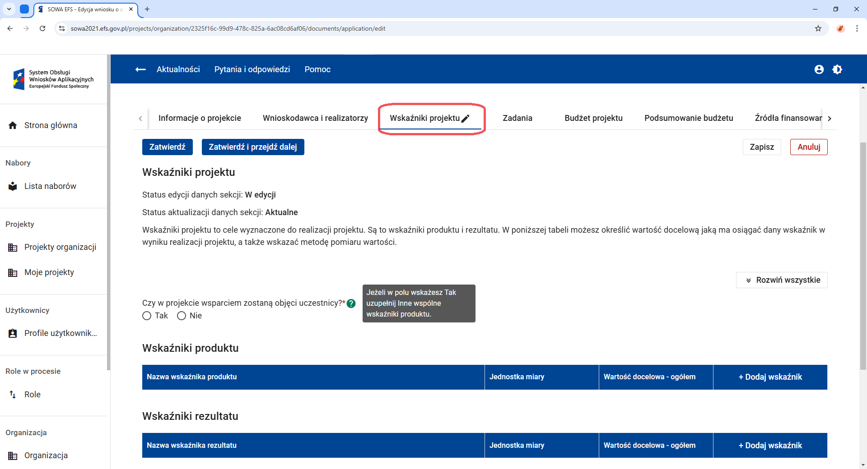
Sekcja: Wskaźniki projektu

Slide 23
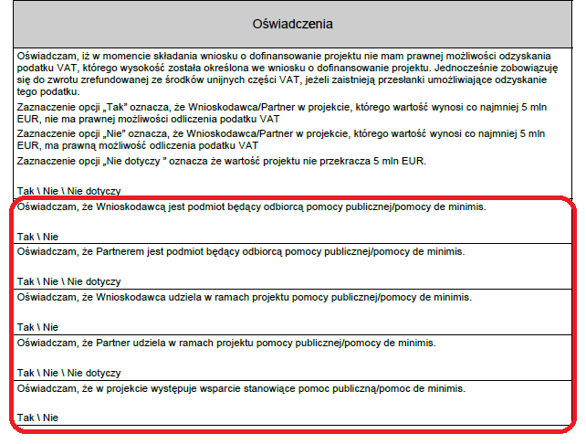
Sekcja: Oświadczenia
W przypadku, gdy podmiot ubiegający się o pomoc publiczną lub pomoc de minimis jest jednocześnie wnioskodawcą/partnerem, ma obowiązek załączyć dodatkowe załączniki (w formie skanów podpisanych dokumentów) wskazane w pkt. 1.8 Regulaminu wyboru projektów.

Slide 24
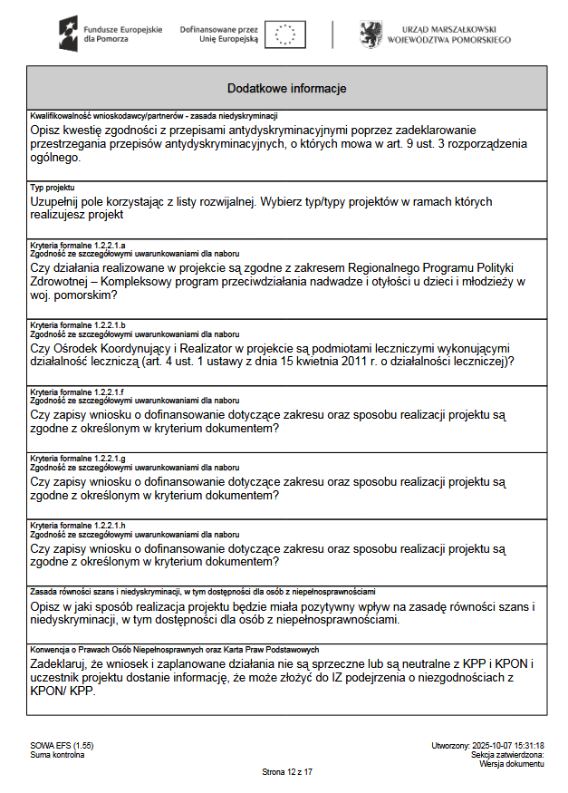
Sekcja: Dodatkowe informacje (1 z 2)

Slide 25
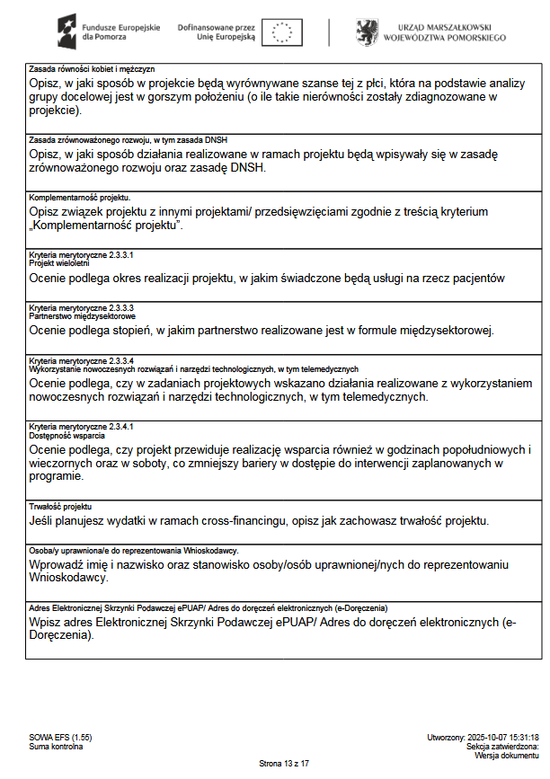
Sekcja: Dodatkowe informacje (2 z 2)

Slide 26
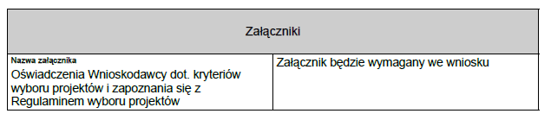
Sekcja: Załącznik
Załącznik należy pobrać z Regulaminu wyboru projektów (Załącznik nr 25),
Nie należy modyfikować treści załącznika,
Należy wypełnić prawidłowo załącznik,
KOP weryfikuje czy załącznik podpisała osoba wskazana we wniosku w sekcji Dodatkowe informacje.
Załącznik do wniosku musi być podpisany PODPISEM KWALIFIKOWANYM przez osobę/osoby upoważnioną/e do reprezentowania Wnioskodawcy.

Slide 27
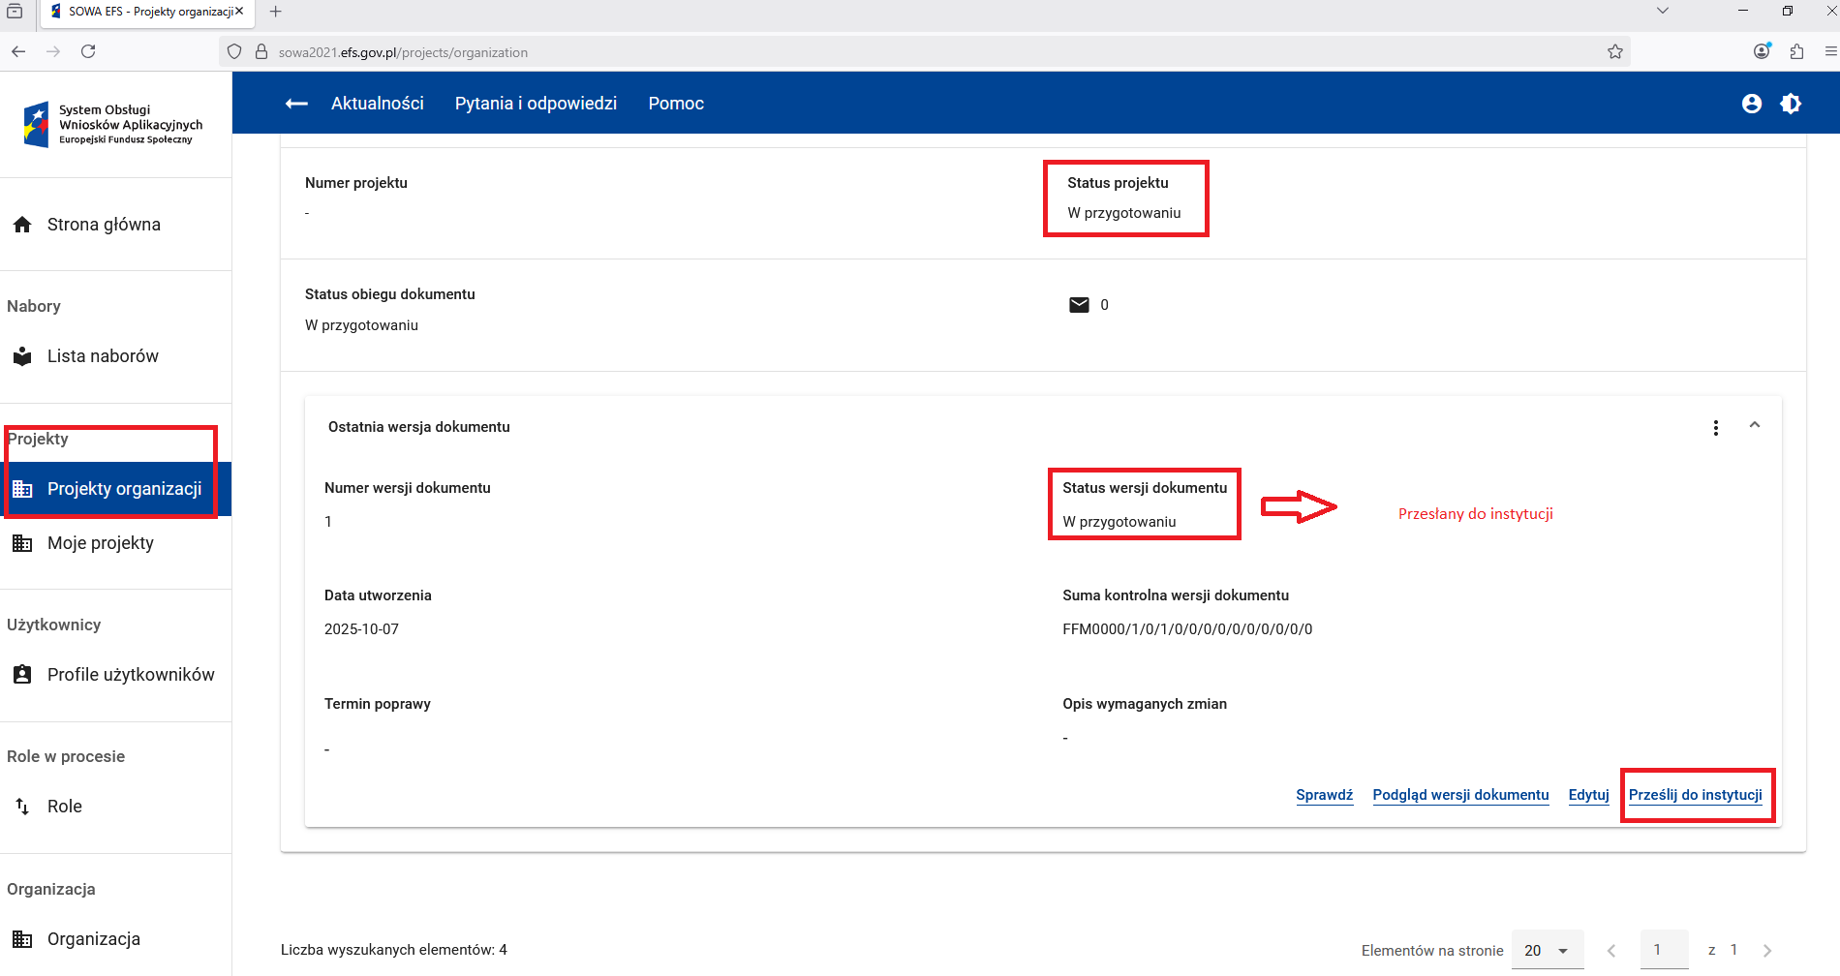
Przesłanie wniosku do instytucji

Slide 28
Kontakt w czasie trwania naboru
Pytania należy kierować na adres poczty elektronicznej:
integracja.efs@pomorskie.eu
Najczęściej zadawane pytania i odpowiedzi publikowane są na stronie internetowej FEP 2021-2027 w zakładce dedykowanej naborowi
https://funduszeuepomorskie.pl/nabory/7831-517-uslugi-spoleczne-i-zdrowotne-w-zakresie-przeciwdzialania-nadwadze-i-otylosci-u
Wysyłając wniosek w ramach naboru, szczególnie w ostatnim dniu naboru należy uwzględnić, że kontakt ze wsparciem technicznym SOWA EFS jest możliwy jedynie od poniedziałku do piątku (dni robocze) w godzinach wskazanych w aplikacji SOWA EFS w zakładce „Wsparcie techniczne”.

Slide 29
PODSUMOWANIE:
Dane w SOWA EFS (REALIZATOR = PARTNER).
Wybór wszystkich wskaźników wymienionych w Regulaminie wyboru projektów.
Kompletność wniosku o dofinansowanie (Załącznik nr 25 do Regulaminu wyboru projektów, podpis kwalifikowany).
Instrukcja merytoryczna wypełniania formularza wniosku o dofinansowanie (Załącznik nr 4 do Regulaminu wyboru projektów).

Slide 30
Pomyślności w tworzeniu nowego wniosku!

